Slide 1
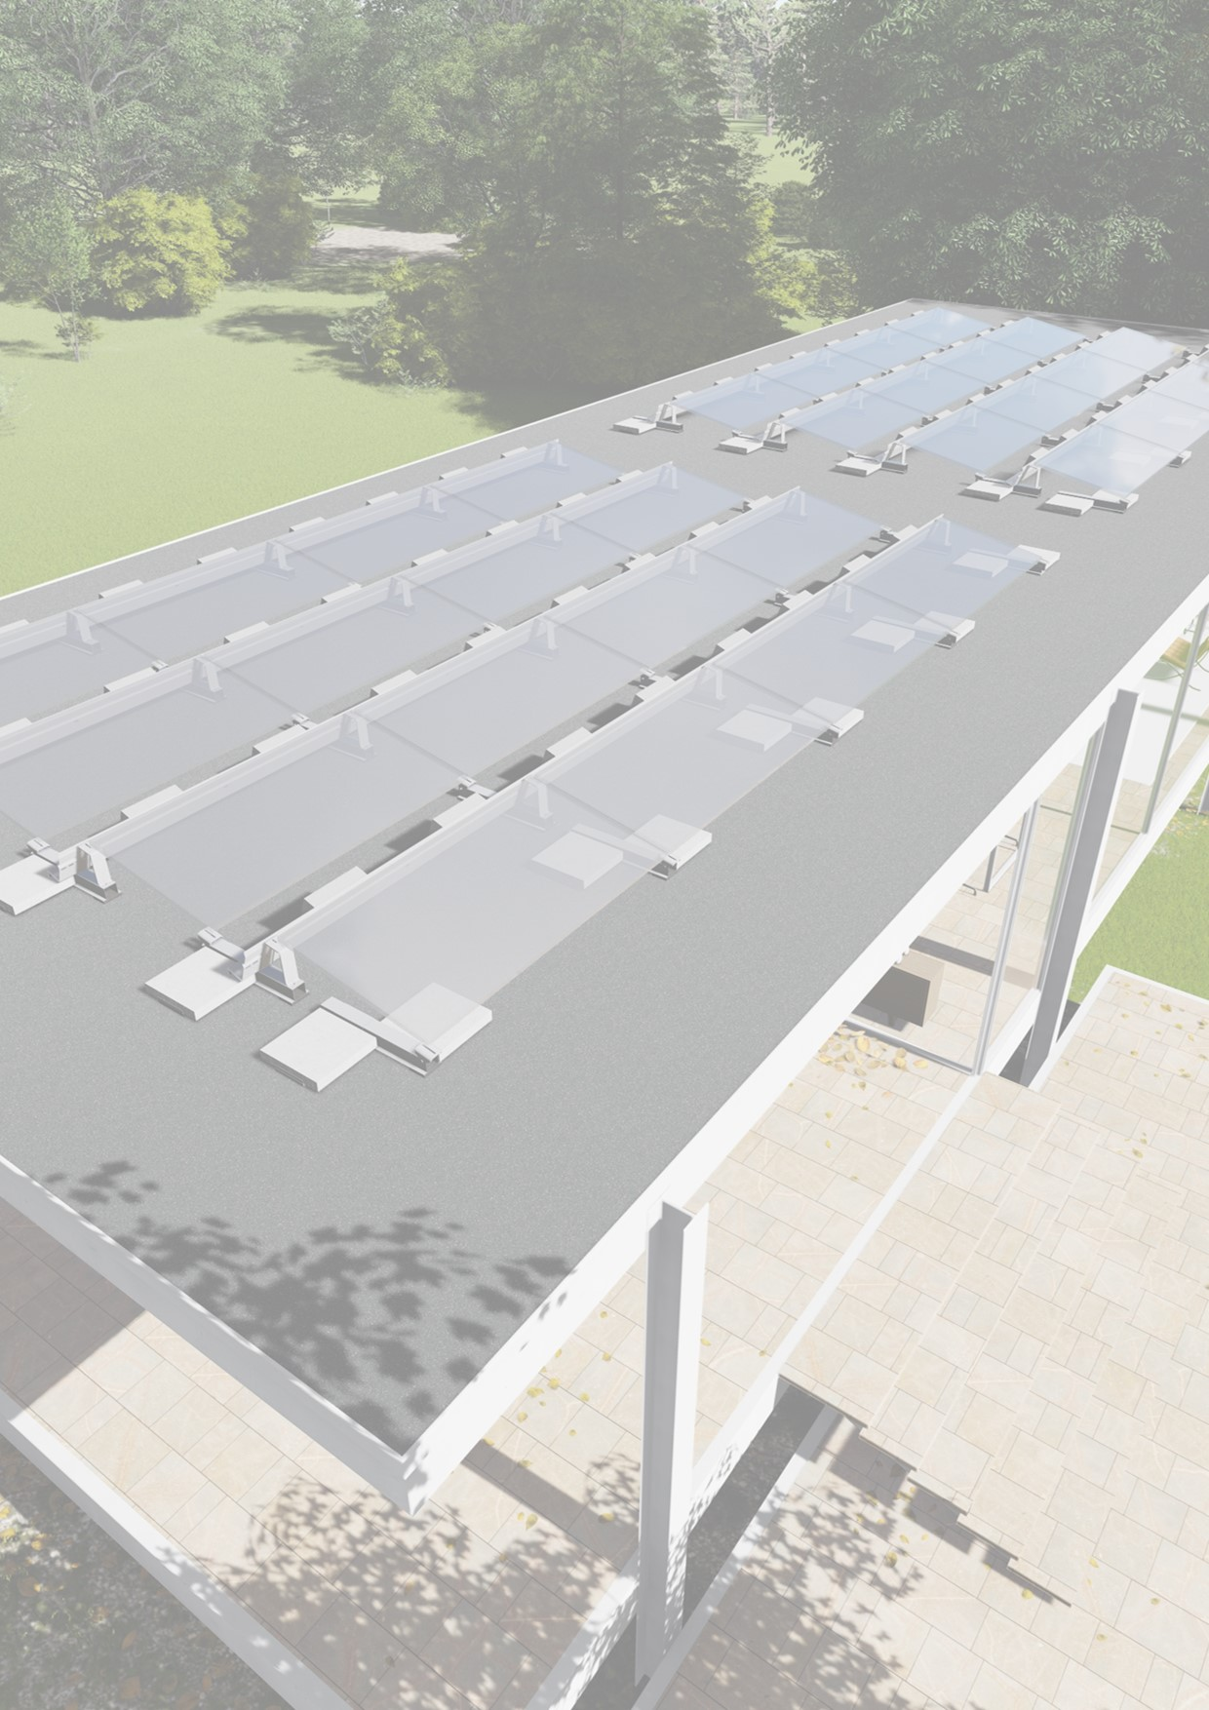

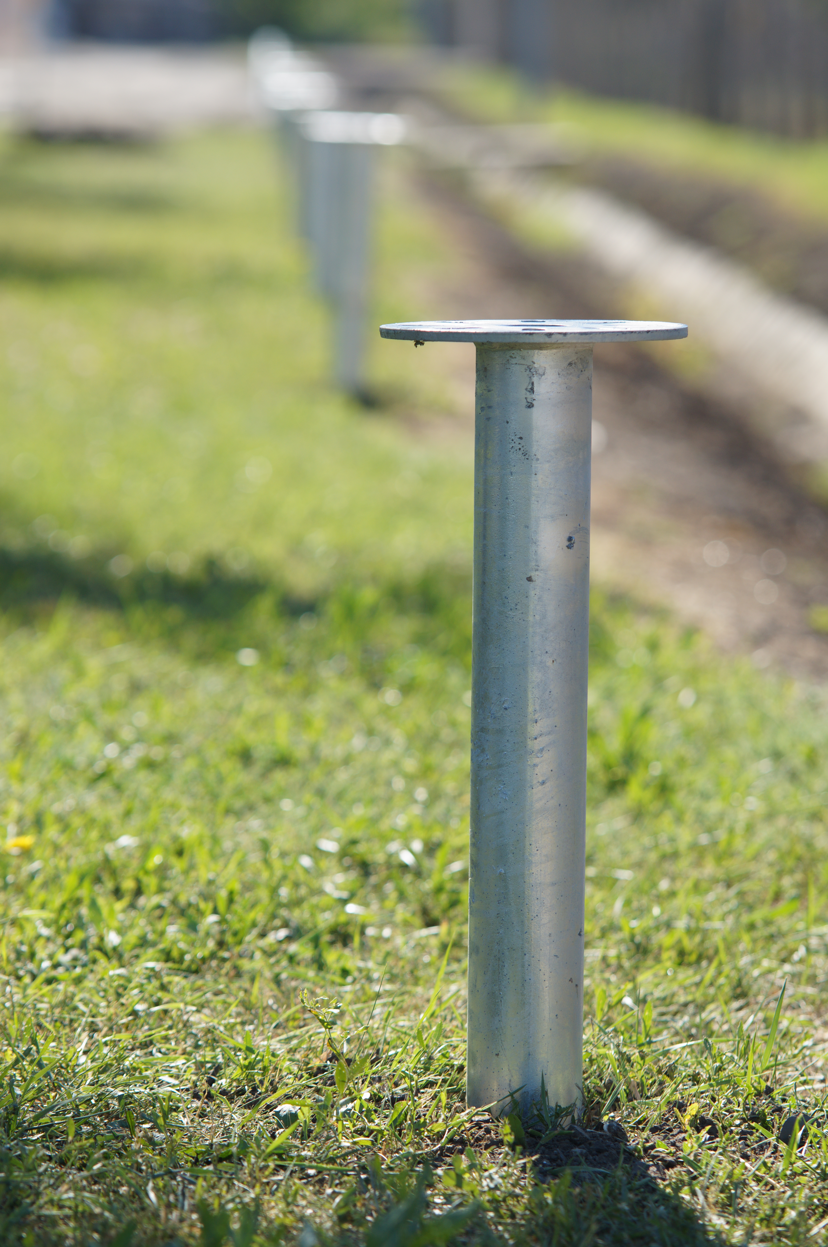
FLINS Talajszeg
Termékkatalógus és árlista
2024.08.01-től

Slide 2
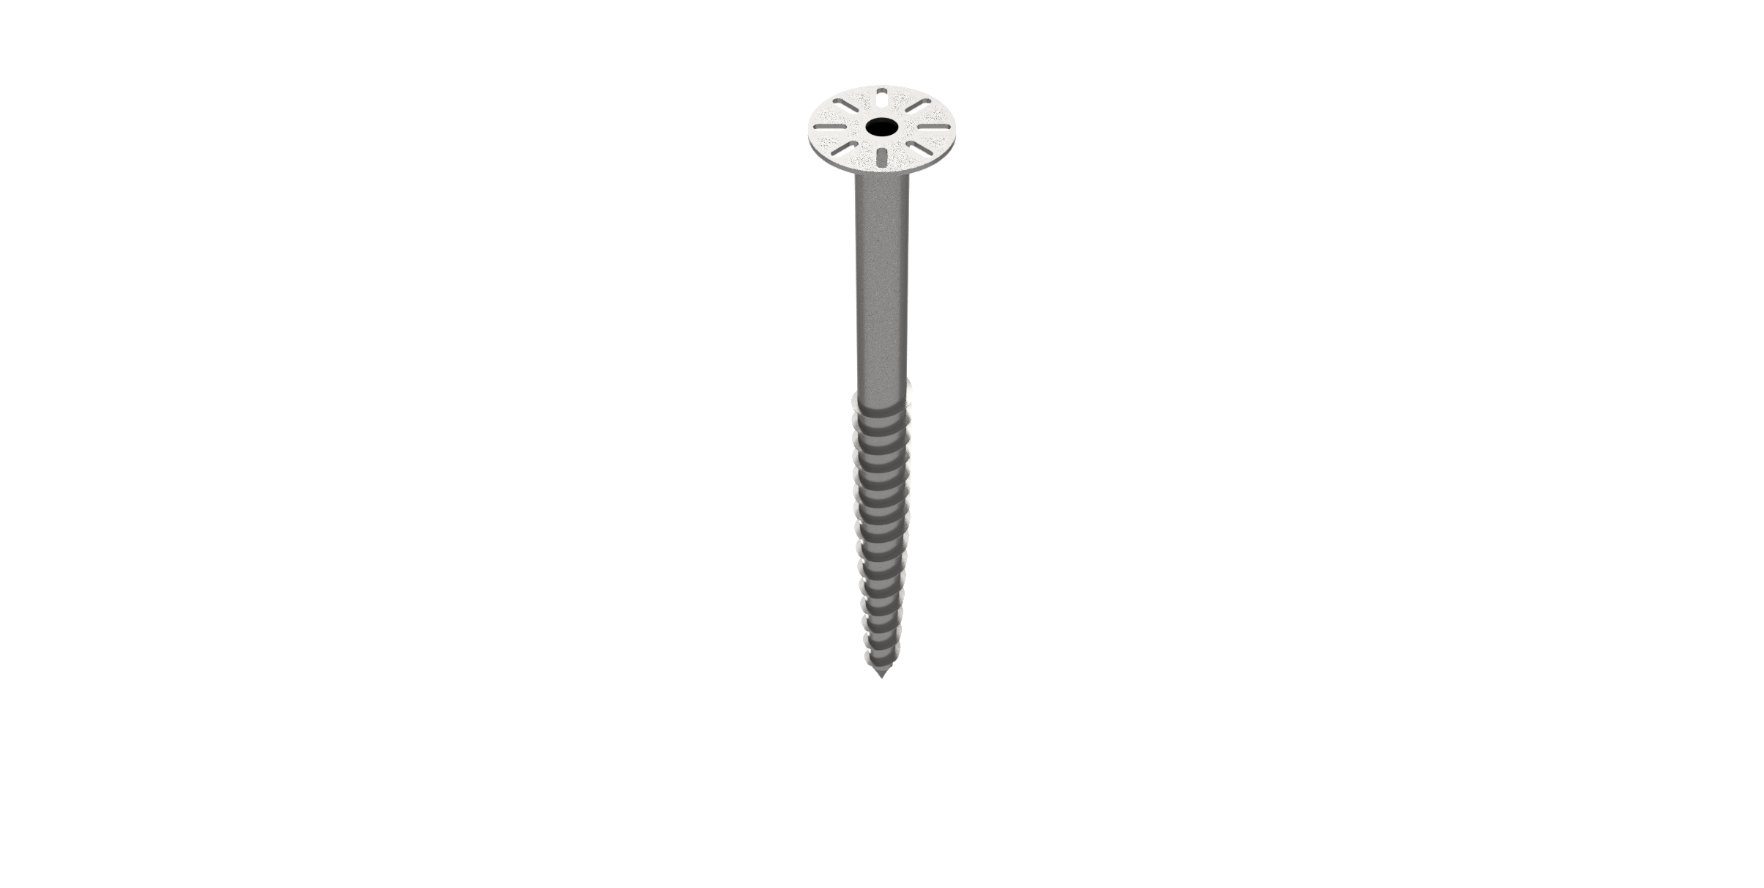
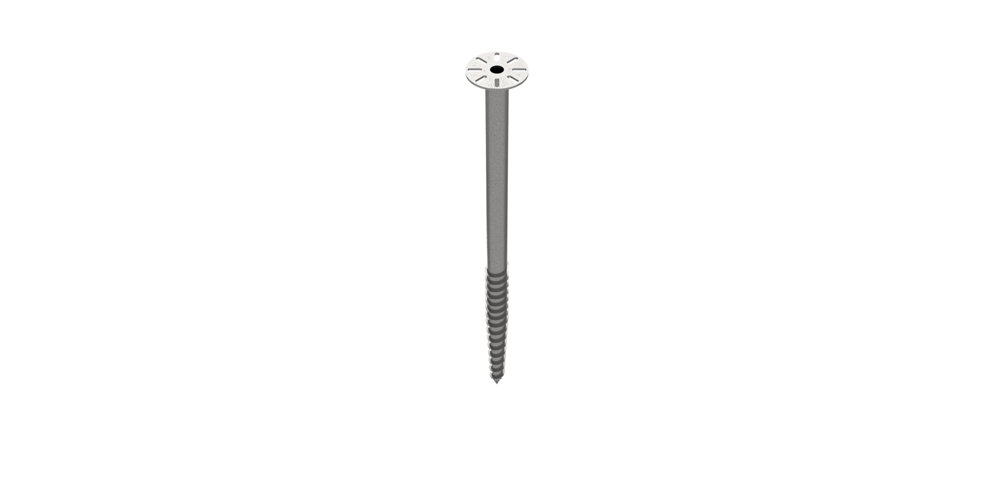
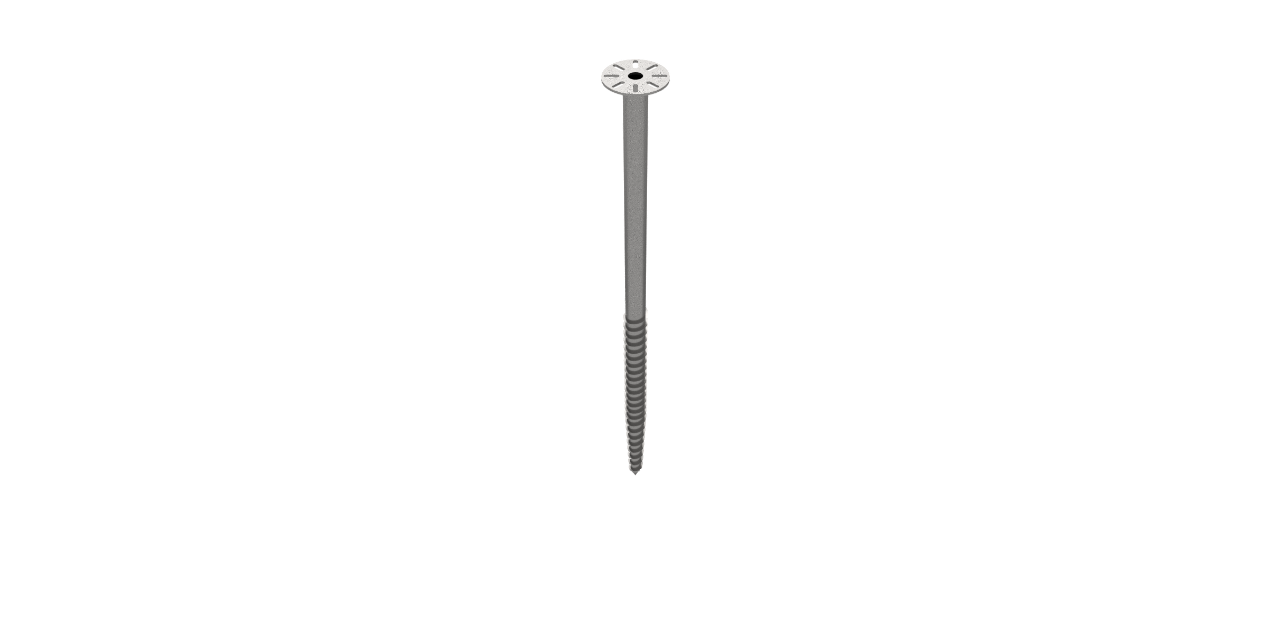
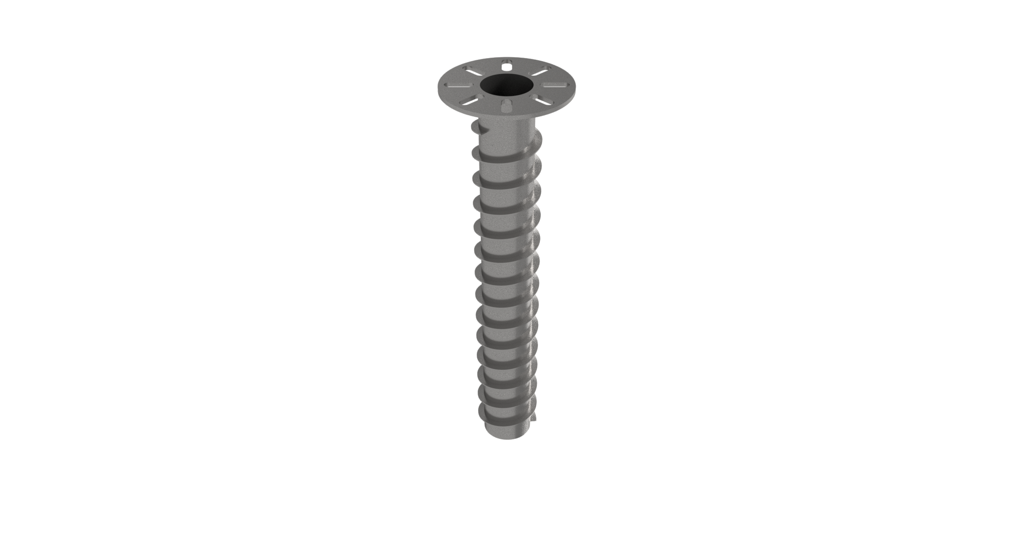
LEHORGONYZÓ ELEMEK 1.
NAP01-000019
WN76-1200-T3 talajcsavar
Súly (kg): | 7,9
Befoglaló méret (cm): | 120x20
Listaár: | 30,19 EUR
Alkalmazás (teljesség igénye nélkül): Könnyűszerkezetes építmények, ideiglenes szerkezetek, kerítések, korlátok, oszlopok, sátrak, stégek, színpadok, Stb.
NAP01-000003
WN76-1600-T3 talajcsavar
Súly (kg): | 10,1
Befoglaló méret (cm): | 160x20
Listaár: | 36,00 EUR
Alkalmazás (teljesség igénye nélkül): Könnyűszerkezetes építmények, ideiglenes szerkezetek, kerítések, korlátok, oszlopok, sátrak, stégek, színpadok, Stb.
NAP01-000017
WN76-2000-T3 talajcsavar
Súly (kg): | 12,6
Befoglaló méret (cm): | 200x20
Listaár: | 42,84 EUR
Alkalmazás (teljesség igénye nélkül): Könnyűszerkezetes építmények, ideiglenes szerkezetek, kerítések, korlátok, oszlopok, sátrak, stégek, színpadok, Stb.
NAP01-000010
WN76-610-T3 talajcsavar
Súly (kg): | 4,7
Befoglaló méret (cm): | 61x20
Listaár: | 23,90 EUR
Alkalmazás (teljesség igénye nélkül): Könnyűszerkezetes építmények, ideiglenes szerkezetek, Stb.
2024.08.01. 1.oldal

Slide 3
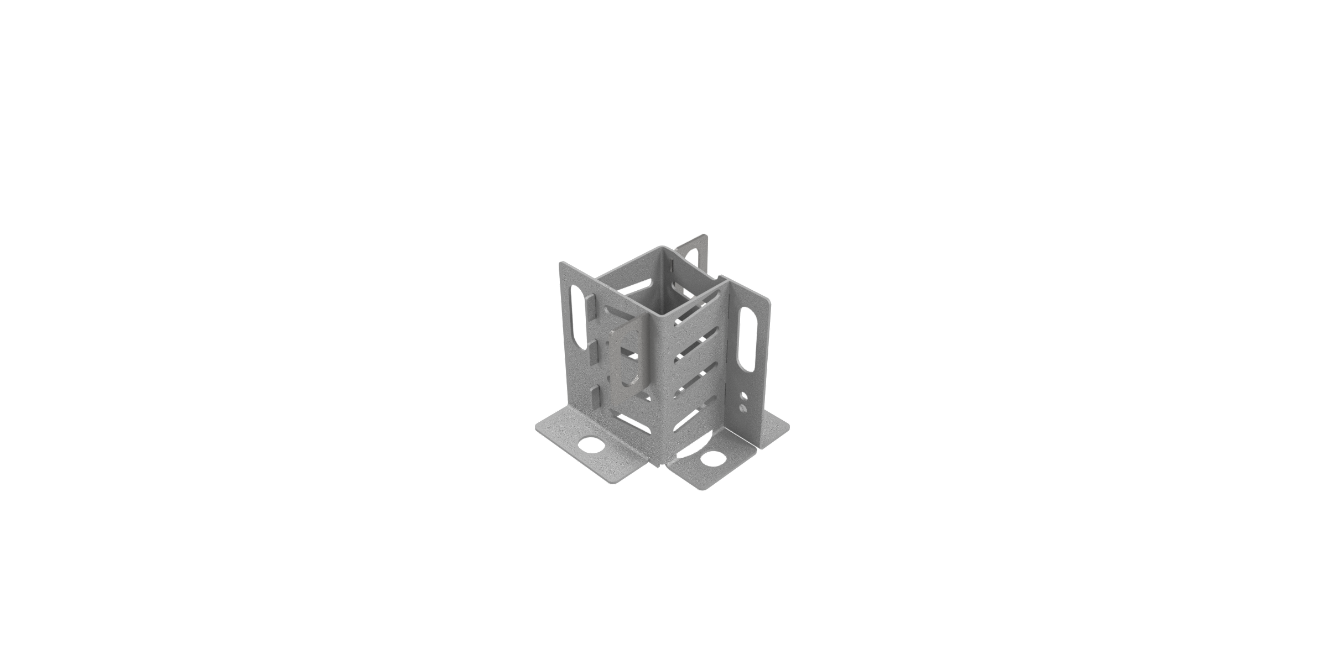

LEHORGONYZÓ ELEMEK 2.
EEP10-110724
Talajszeg anya
Súly (kg): | 2,50
Befoglaló méret (cm): | 20x20x17,5
Listaár: | 14,37 EUR
Alkalmazás: Minden típusú tartószerkezetekhez Talajszeges rögzítési módhoz
EEP10-110722
Talajszeg tüske
Súly (kg): | 1,31
Befoglaló méret (cm): | 100x2
Listaár: | 5,86 EUR
Alkalmazás: Minden típusú tartószerkezetekhez EEP10-110724 talajszeg anyához 4 db/ rögzítési pont
2024.08.01. 2.oldal

Slide 4
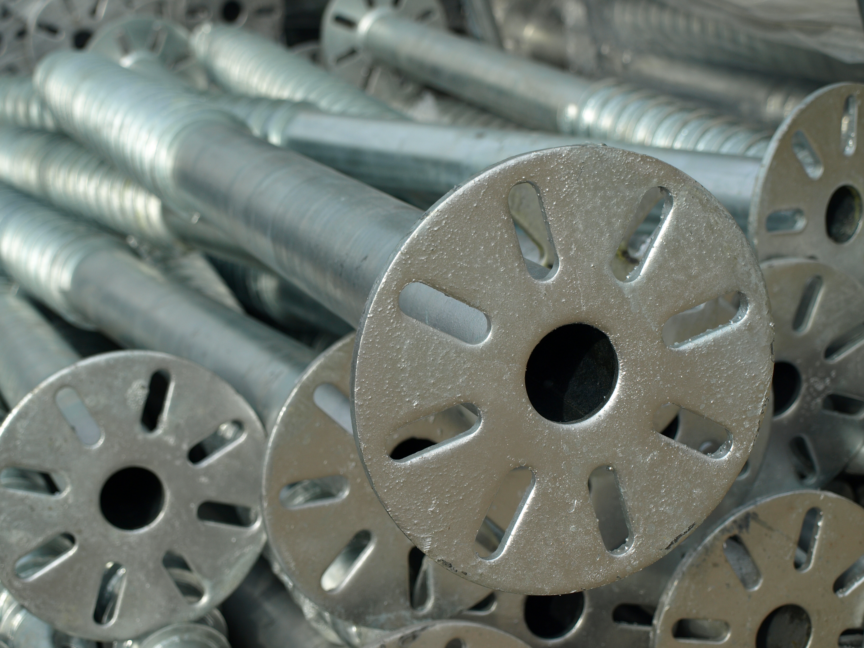
FlexInSheet Kft.
T: (36) 25 / 508 412
M: (36) 20 / 564 4380
E: sales@flins.hu
W: www.flins.hu
L: 2459 Rácalmás, Venyimi utca 26.
2400 Dunaújváros, Ond utca 5.

